Slide 1
Personalitatea juridică a Uniunii Europene
Author/s: Avram Adriana - Ileana
Affiliation: Universitatea Lucian Blaga din Sibiu – Facultatea de Drept

Slide 2
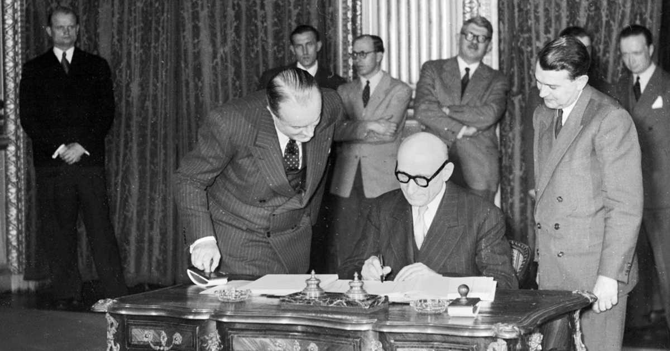
Uniunea Europeană – incursiune istorică
Declarația Schuman, mai 1950
Tratatul CECO, semnat în 18 aprilie 1951
Tratatele de la Roma, semnate în 25 martie 1957
Tratatul de la Bruxelles, semnat în 1965
Tratatul de la Maastricht, semnat în 1991
Tratatul de la Amsterdam, semnat în 1997
Tratatul de la Nisa, semnat în 2001
Declarația Schuman

Slide 3
Ce este Uniunea Europeană?
În prezent, Uniunea Europeană este în unanimitate considerată a fi o organizație internațională supranațională compusă din 27 de state membre, a cărei înființare și funcționare se întemeiază pe transferul operat de state, ce conferă organizației competențele necesare pentru realizarea obiectivelor stabilite prin tratate.
Sistem instituțional propriu:
1. Parlamentul European
2. Consiliul European
3. Consiliul
4. Comisia
5. CJUE
6. Banca Central Europeană
7. Curtea Europeană de Conturi
Funcționează în temeiul competențelor conferite de statele membre prin tratate.
Demnitatea umană, libertate, democrație, egalitate, statul de drept, respectarea drepturilor omului, inclusiv a drepturilor persoanelor care aparțin minorităților.

Slide 4
Personalitatea juridică a UE - introducere
Convenția de la Montevideo din 1933:
Tratatul de la Lisabona: ,,Uniunea are personalitate juridică.”
Constituită din state în calitate de membri;
Constituită în temeiul unui tratat multilateral încheiat între statele membre;
Să aibă o structură instituțională proprie, capabilă să adopte acte opozabile membrilor;
Să fie conformă cu normele dreptului internațional.
1 decembrie 2009

Slide 5
Actele juridice ale Uniunii Europene
Regulamentul;
Directiva;
Decizia;
Recomandările și avizele.
,,Statele membre iau toate măsurile de drept intern necesare pentru a pune în aplicare actele obligatorii din punct de vedere juridic ale Uniunii.” (art. 291 alin. (1) din TFUE).

Slide 6
Personalitatea juridică internă
Competență exclusivă
Uniunea vamală, politica monetară, politica comercială comună etc.
Competență partajată
Piața internă, mediul, transporturile, energia etc.
Competență de sprijin
Industria, cultura, educația, turismul etc.

Slide 7
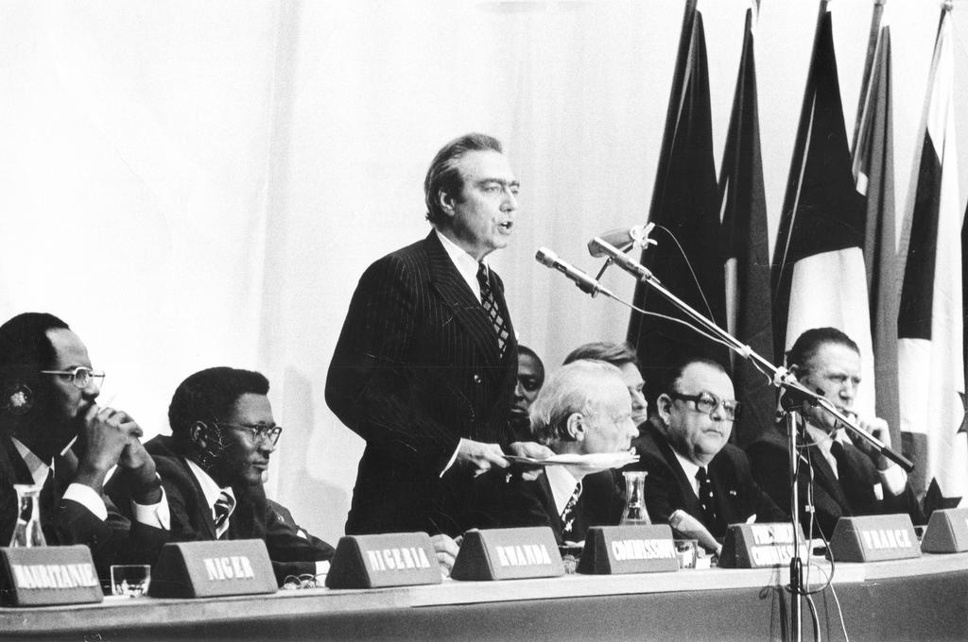
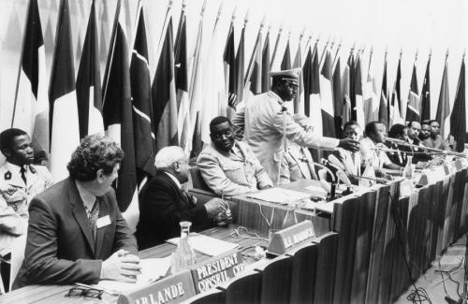
Personalitatea juridică externă
Se manifestă prin competența de a încheia tratate internaționale.
,,Uniunea poate încheia acorduri cu una sau mai multe țări terțe sau organizații internaționale, pentru a crea o asociere caracterizată de drepturi și obligații reciproce, de acțiuni comune și proceduri speciale.’’(art. 217 din TFUE).
Încheierea Convenției de la Lomé

Slide 8
Cetățenia europeană
Dreptul de liberă circulație și de ședere pe teritoriul statelor membre;
Dreptul de a alege și de a fi ales în Parlamentul European;
Dreptul de inițiativă cetățenească europeană;
Cetățeanul european
Este cetățean al Uniunii orice persoană care are cetățenia unui stat membru.
Cetățenia europeană nu înlocuiește cetățenia națională, ci se adaugă acesteia.

Slide 9
Concluzii
,,Unitate în diversitate.”/ ,,Uniți în diversitate.”

